Slide 1


Online Store | 29/05/2025
DỰ ÁN
ONLINE STORE
Cửa hàng quần áo thời trang nam online
TÊN DỰ ÁN
NGƯỜI THUYẾT TRÌNH
BÊN ĐÁNH GIÁ
Online Store
LÊ QUANG TRÍ ĐẠT
Các thầy, cô trong hội đồng chấm điểm

Slide 2


01 | Giới thiệu dự án
02 | Tổng Quan Dự Án và Tính Thực Tiễn
03 | Công Nghệ Sử Dụng
04 | Kiến Trúc Hệ Thống
05 | Chi Tiết Các Thành Phần Chính
06 | Chức Năng Chính Của Hệ Thống
07 | Kết Luận
Các phần trong
bài thuyết trình

Slide 3

Giới Thiệu Dự Án
Online Store - Hệ Thống Bán Hàng Thời Trang Trực Tuyến. Đây là một giải pháp thương mại điện tử toàn diện, được thiết kế để cung cấp một nền tảng mua sắm thời trang trực tuyến hiện đại, tiện lợi cho người dùng và một công cụ quản lý mạnh mẽ cho doanh nghiệp.
Dự án được phát triển với kiến trúc tách biệt rõ ràng giữa Frontend và Backend, nhằm đảm bảo tính linh hoạt, khả năng mở rộng và bảo trì dễ dàng.

Slide 4

Tổng quan
dự án
Dự án Online Store mô phỏng một cửa hàng thời trang trực tuyến hoàn chỉnh, bao gồm:
01
Giao diện người dùng (Khách hàng): Nơi khách hàng có thể duyệt sản phẩm, tìm kiếm, xem chi tiết, thêm vào giỏ hàng, yêu thích, đặt hàng và thanh toán.
02
Giao diện quản trị (Quản trị viên/Nhân viên): Nơi quản trị viên và nhân viên có thể quản lý sản phẩm, danh mục, đơn hàng, khách hàng, voucher, xem báo cáo và cấu hình hệ thống.

Slide 5


Tính Thực Tiễn
Doanh Nghiệp
Người Dùng
Khả Năng Mở Rộng
Kênh bán hàng hiệu quả
được trải nghiệm mua sắm tiện lợi
với các tính năng có thể phát triền thêm

Slide 6









Công Nghệ Sử Dụng
Backend
Nền tảng & Framework: | Node.js Express.js
Ngôn ngữ | TypeScript
Cơ sở dữ liệu & ORM | MySQL (thông qua XAMPP) Sequelize
Xác thực & Bảo mật: | JSON Web Token (JWT) với jsonwebtoken, bcrypt để mã hóa mật khẩu, cors, cookie-parser.
Upload Ảnh | Multer nhận file, kiểm tra thông tin gửi; Multer-S3 sẽ lưu thông tin lên s3 bucket thay vì local
Dịch vụ Email | Mailtrap
Tiện ích | dotenv slugify uuid date-fns

Slide 7





Công Nghệ Sử Dụng
Frontend
Nền tảng & Framework: | Next.js
Ngôn ngữ | TypeScript
Styling | Tailwind CSS
Thành phần UI & Tương tác | Icons: Material UI Icons (@mui/icons-material), React Icons Carousel: React Slick (react-slick) Kéo thả (Drag & Drop): DnD Kit (@dnd-kit/core, @dnd-kit/sortable) Thanh trượt khoảng giá: React Range Biểu đồ (Admin Dashboard): Chart.js

Slide 8
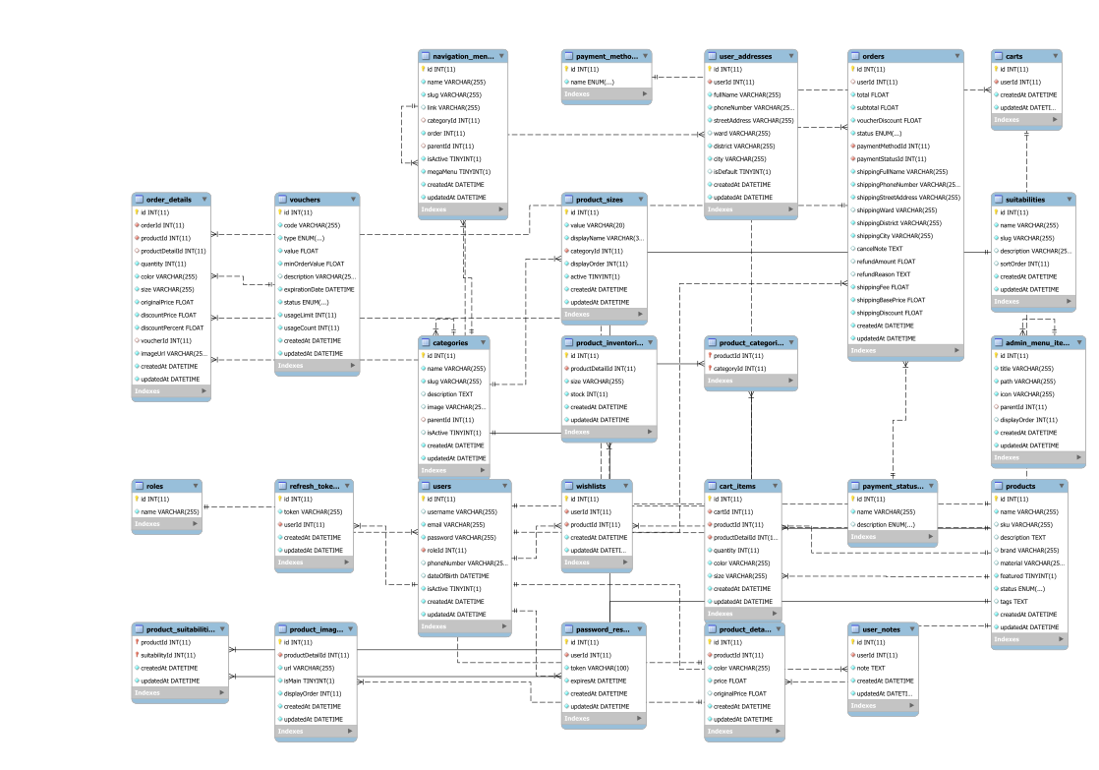
Database

Slide 9
Chức Năng Chính Của Hệ Thống
E-commerce Management System
Người Dùng (Users)
Quản Trị Viên (Admin)
Nhân Viên (Employees)
Đăng ký, đăng nhập, quên mật khẩu
Dashboard tổng quan
Quản lý sản phẩm
Lọc, tìm kiếm sản phẩm
Quản lý sản phẩm
Quản lý đơn hàng
Quản lý giỏ hàng
Quản lý sản phẩm
Quản lý người dùng
Danh sách Yêu thích
Quản lý đơn hàng
Thanh toán Đơn hàng
Quản lý người dùng
Quản lý Tài khoản
Quản lý Menu
Xem Chi tiết Sản phẩm
Quản lý voucher
Báo cáo và thống kê

Slide 10
Luồng Người Dùng Đã Đăng Nhập
Đăng nhập vào hệ thống
Lọc, xem sản phẩm
Thêm sản phẩm vào giỏ hàng
Quản lý giỏ hàng
Thanh toán đơn hàng
Xử lý thanh toán
Xác nhận đơn hàng

Slide 11
Luồng Người Dùng Chưa Đăng Nhập
Lọc, xem sản phẩm
Thêm sản phẩm vào giỏ hàng
Quản lý giỏ hàng
Thanh toán đơn hàng
Xử lý thanh toán
Xác nhận đơn hàng

Slide 12
Chi Tiết Các Thành Phần Chính
 | Routes
api/auth | Routes Công Khai (Tất cả người dùng) POST /auth/register - Đăng ký tài khoản mới (Tất cả người dùng) POST /auth/login - Đăng nhập vào hệ thống (Tất cả người dùng) POST /auth/forgot-password - Yêu cầu khôi phục mật khẩu (Tất cả người dùng) GET /auth/reset-password/:token - Kiểm tra tính hợp lệ của token đặt lại mật khẩu (Tất cả người dùng) POST /auth/reset-password/:token - Đặt lại mật khẩu bằng token (Tất cả người dùng) Routes Xác Thực (Cần Token) POST /auth/refresh-token - Làm mới access token (Người dùng có refresh token hợp lệ) POST /auth/logout - Đăng xuất khỏi hệ thống (Người dùng đã đăng nhập) Routes Kiểm Tra Quyền GET /auth/admin - Kiểm tra quyền truy cập quản trị (Quản trị viên và Nhân viên)
api/admin-menu | Routes cho Người Dùng Đã Đăng Nhập GET /admin-menu - Lấy menu cho sidebar quản trị (Tất cả người dùng đã đăng nhập) Routes Quản Trị (Chỉ Quản trị viên) GET /admin-menu/manage - Lấy danh sách phẳng tất cả các mục menu quản trị POST /admin-menu/manage - Tạo mục menu quản trị mới PUT /admin-menu/manage/order - Cập nhật thứ tự hiển thị menu PUT /admin-menu/manage/:id - Cập nhật thông tin mục menu DELETE /admin-menu/manage/:id - Xóa mục menu
BACKEND

Slide 13
Chi Tiết Các Thành Phần Chính
BACKEND
 | Routes
api/cart | Route Công Khai (Tất cả người dùng) POST /cart/check-stock - Kiểm tra tồn kho cho sản phẩm trong giỏ hàng
api/cart | Routes Yêu Cầu Đăng Nhập (Chỉ người dùng đã đăng nhập) GET /cart - Lấy giỏ hàng của người dùng hiện tại POST /cart/items - Thêm sản phẩm vào giỏ hàng PUT /cart/items/:id - Cập nhật số lượng sản phẩm trong giỏ hàng DELETE /cart/items/:id - Xóa sản phẩm khỏi giỏ hàng DELETE /cart - Xóa toàn bộ giỏ hàng POST /cart/merge - Hợp nhất giỏ hàng từ cookies vào database
api/navigation-menu | Route Công Khai GET /navigation-menu/public - Lấy menu điều hướng công khai cho frontend
api/navigation-menu | Routes Quản Trị (Chỉ Quản trị viên) GET /navigation-menu - Lấy tất cả menu điều hướng POST /navigation-menu - Tạo mới menu điều hướng

Slide 14
Chi Tiết Các Thành Phần Chính
BACKEND
 | Routes
api/categories | Routes Công Khai (Tất cả người dùng) GET /categories - Lấy danh sách tất cả các danh mục GET /categories/nav - Lấy danh mục cho thanh điều hướng GET /categories/:id - Lấy chi tiết một danh mục theo ID GET /categories/:id/subcategories - Lấy danh sách các danh mục con GET /categories/slug/:slug/breadcrumb - Lấy breadcrumb cho một danh mục GET /categories/slug/:slug - Lấy danh mục theo slug GET /categories/slug/:slug/products - Lấy danh sách sản phẩm theo slug danh mục
api/categories | Routes Quản Trị (Chỉ Quản trị viên) POST /categories - Thêm mới một danh mục PUT /categories/:id - Cập nhật một danh mục DELETE /categories/:id - Xóa một danh mục

Slide 15
Chi Tiết Các Thành Phần Chính
BACKEND
 | Routes
api/orders | Routes Công Khai (Tất cả người dùng) POST /orders - Tạo đơn hàng mới GET /orders/:id - Lấy chi tiết đơn hàng theo ID POST /orders/shipping-fee - Tính phí vận chuyển cho giỏ hàng
api/orders | Routes Người Dùng Đã Đăng Nhập GET /orders/my-orders - Lấy danh sách đơn hàng của người dùng hiện tại PUT /orders/:id/cancel - Hủy đơn hàng
api/orders | Routes Nhân Viên GET /orders/employee/all - Lấy tất cả đơn hàng với thông tin giới hạn GET /orders/user/:userId - Lấy danh sách đơn hàng của người dùng theo ID PUT /orders/:id/status - Cập nhật trạng thái đơn hàng
api/orders | Routes Quản Trị Viên GET /orders/admin/all - Lấy tất cả đơn hàng với thông tin đầy đủ PUT /orders/:id/payment-status - Cập nhật trạng thái thanh toán PUT /orders/:id/shipping - Cập nhật địa chỉ giao hàng POST /orders/:id/refund - Xử lý hoàn tiền POST /orders/auto-cancel-pending - Tự động hủy đơn hàng thanh toán khác tiền mặt sau 1 ngày

Slide 16
Chi Tiết Các Thành Phần Chính
BACKEND
 | Routes
api/categories | Routes Công Khai (Tất cả người dùng) POST /orders - Tạo đơn hàng mới GET /orders/:id - Lấy chi tiết đơn hàng theo ID POST /orders/shipping-fee - Tính phí vận chuyển cho giỏ hàng
api/categories | Routes Người Dùng Đã Đăng Nhập GET /orders/my-orders - Lấy danh sách đơn hàng của người dùng hiện tại PUT /orders/:id/cancel - Hủy đơn hàng
api/categories | Routes Nhân Viên GET /orders/employee/all - Lấy tất cả đơn hàng với thông tin giới hạn GET /orders/user/:userId - Lấy danh sách đơn hàng của người dùng theo ID PUT /orders/:id/status - Cập nhật trạng thái đơn hàng
api/categories | Routes Quản Trị Viên GET /orders/admin/all - Lấy tất cả đơn hàng với thông tin đầy đủ PUT /orders/:id/payment-status - Cập nhật trạng thái thanh toán PUT /orders/:id/shipping - Cập nhật địa chỉ giao hàng POST /orders/:id/refund - Xử lý hoàn tiền POST /orders/auto-cancel-pending - Tự động hủy đơn hàng thanh toán khác tiền mặt sau 1 ngày

Slide 17
Chi Tiết Các Thành Phần Chính
BACKEND
 | Routes
api/payments | Routes Công Khai (Tất cả người dùng) POST /payment/vnpay/create-payment-url - Tạo URL thanh toán VNPAY (Tất cả người dùng) GET /payment/vnpay/payment-return - Xử lý kết quả trả về từ VNPAY sau khi thanh toán (Callback từ VNPAY) GET /payment/vnpay/ipn - Xử lý thông báo thanh toán tức thì từ VNPAY (Webhook từ VNPAY) GET /payment/check-status/:orderId - Kiểm tra trạng thái thanh toán của đơn hàng (Tất cả người dùng)
api/product-categories | Routes Quản Trị Viên POST /product-categories - Thêm danh mục vào sản phẩm DELETE /product-categories - Xóa danh mục khỏi sản phẩm

Slide 18
Chi Tiết Các Thành Phần Chính
 | Routes
api/categories | Routes Công Khai (Tất cả người dùng) GET /products - Lấy danh sách sản phẩm và các biến thể GET /products/suitabilities - Lấy danh sách các loại phù hợp sản phẩm GET /products/variants/:id - Lấy các biến thể của sản phẩm theo ID GET /products/category/:categoryId - Lấy sản phẩm theo danh mục GET /products/subtypes - Lấy danh sách các loại phụ của sản phẩm GET /products/sizes - Lấy tất cả kích thước sản phẩm GET /products/by-category - Lấy kích thước theo danh mục GET /products/:id/breadcrumb - Lấy breadcrumb của sản phẩm GET /products/:id - Lấy thông tin chi tiết sản phẩm theo ID
api/categories | Routes Nhân Viên PATCH /products/:id/basic-info - Cập nhật thông tin cơ bản của sản phẩm PATCH /products/:id/inventory - Cập nhật tồn kho sản phẩm PATCH /products/:id/variants - Cập nhật các thuộc tính của sản phẩm
api/categories | Routes Quản Trị Viên POST /products - Tạo sản phẩm mới với chi tiết và hình ảnh POST /products/sizes - Tạo kích thước sản phẩm mới PUT /products/sizes/:id - Cập nhật kích thước sản phẩm DELETE /products/sizes/:id - Xóa kích thước sản phẩm POST /products/:id/images - Thêm hình ảnh cho sản phẩm DELETE /products/:id/images - Xóa hình ảnh sản phẩm PATCH /products/:id/images/:imageId/main - Đặt hình ảnh chính cho sản phẩm DELETE /products/:id - Xóa sản phẩm
BACKEND

Slide 19
Chi Tiết Các Thành Phần Chính
BACKEND
 | Routes
api/product-details | Routes Công Khai (Tất cả người dùng) GET /product-details - Lấy danh sách chi tiết sản phẩm GET /product-details/:id - Lấy chi tiết sản phẩm theo ID GET /product-details/product/:productId - Lấy chi tiết sản phẩm theo ID sản phẩm
api/product-details | Routes Quản Trị (Chỉ Quản trị viên) POST /product-details - Tạo chi tiết sản phẩm mới PUT /product-details/:id - Cập nhật chi tiết sản phẩm DELETE /product-details/:id - Xóa chi tiết sản phẩm

Slide 20
Chi Tiết Các Thành Phần Chính
 | Routes
api/reports | Routes Quản Trị (Chỉ Quản trị viên) GET /reports/summary - Lấy báo cáo tổng quan GET /reports/top-products - Lấy báo cáo sản phẩm bán chạy nhất GET /reports/top-categories - Lấy báo cáo danh mục bán chạy nhất GET /reports/revenue - Lấy báo cáo doanh thu GET /reports/low-stock - Lấy báo cáo sản phẩm có tồn kho thấp GET /reports/product-performance - Lấy báo cáo hiệu suất sản phẩm GET /reports/category-performance - Lấy báo cáo hiệu suất danh mục GET /reports/order-analysis - Lấy phân tích đơn hàng
api/suitabilities | Routes Công Khai (Tất cả người dùng) GET /suitabilities - Lấy tất cả các loại phù hợp sản phẩm
api/suitabilities | Routes Quản Trị (Chỉ Quản trị viên) POST /suitabilities - Tạo mới loại phù hợp sản phẩm PUT /suitabilities/reorder - Cập nhật thứ tự hiển thị của các loại phù hợp PUT /suitabilities/:id - Cập nhật thông tin loại phù hợp DELETE /suitabilities/:id - Xóa loại phù hợp
BACKEND

Slide 21
Chi Tiết Các Thành Phần Chính
BACKEND
 | Routes
api/users | Routes Công Khai (Người dùng đã đăng nhập) GET /users/me - Lấy thông tin người dùng hiện tại PUT /users/me - Cập nhật thông tin cá nhân PUT /users/change-password - Đổi mật khẩu
api/users | Routes cho Nhân viên và Quản trị viên GET /users - Lấy danh sách tất cả người dùng GET /users/:id - Lấy thông tin người dùng theo ID PUT /users/:id - Cập nhật thông tin người dùng theo ID (chỉ quản trị viên) PATCH /users/:id/toggle-status - Bật/tắt trạng thái tài khoản người dùng (chỉ quản trị viên)

Slide 22
Chi Tiết Các Thành Phần Chính
BACKEND
 | Routes
api/address | Routes công khai (Chỉ người dùng đã đăng nhập) GET /address - Lấy tất cả địa chỉ của người dùng hiện tại GET /address/:id - Lấy thông tin chi tiết một địa chỉ cụ thể POST /address - Tạo địa chỉ mới PUT /address/:id - Cập nhật thông tin địa chỉ PUT /address/:id/default - Đặt địa chỉ làm địa chỉ mặc định DELETE /address/:id - Xóa địa chỉ
api/address | Routes Quản Trị (Quản trị viên và nhân viên) GET /address/admin/users/:userId/addresses - Lấy tất cả địa chỉ của một người dùng cụ thể GET /address/admin/addresses/:id - Lấy thông tin chi tiết địa chỉ (dành cho admin) POST /address/admin/users/:userId/addresses - Tạo địa chỉ mới cho người dùng PUT /address/admin/addresses/:id - Cập nhật địa chỉ người dùng PUT /address/admin/addresses/:id/default - Đặt địa chỉ làm mặc định DELETE /address/admin/addresses/:id - Xóa địa chỉ người dùng

Slide 23
Chi Tiết Các Thành Phần Chính
BACKEND
 | Routes
api/user-notes | Routes cho Nhân viên và Quản trị viên POST /users/:id/notes - Thêm ghi chú cho người dùng GET /users/:id/notes - Lấy danh sách ghi chú của người dùng DELETE /notes/:noteId - Xóa ghi ch PUT /notes/:noteId - Cập nhật ghi chú
api/wishlist | Routes Yêu Cầu Đăng Nhập (Chỉ người dùng đã đăng nhập) GET /wishlist - Lấy danh sách yêu thích của người dùng hiện tại POST /wishlist - Thêm sản phẩm vào danh sách yêu thích DELETE /wishlist/:productId - Xóa sản phẩm khỏi danh sách yêu thích GET /wishlist/check/:productId - Kiểm tra sản phẩm có trong danh sách yêu thích không

Slide 24
Chi Tiết Các Thành Phần Chính
BACKEND
 | Routes
api/vouchers | Routes công khai (Tất cả người dùng) GET /vouchers/:code - Lấy chi tiết voucher theo mã POST /vouchers/validate - Kiểm tra và áp dụng voucher POST /vouchers/:id/increment-usage - Tăng lượt sử dụng voucher
api/vouchers | Routes cho Người Dùng Đã Đăng Nhập GET /vouchers/user/available - Lấy danh sách voucher khả dụng cho người dùng hiện tại
api/vouchers | Routes Chỉ Dành Cho Quản trị viên GET /vouchers - Lấy danh sách tất cả các voucher POST /vouchers - Thêm mới một voucher PUT /vouchers/:id - Cập nhật một voucher DELETE /vouchers/:id - Xóa một voucher

Slide 25
Xin cảm ơn
LIÊN HỆ
E-mail
lequangtridat2000@gmail.com
SĐT
090 686 2256
https://online-store-sigma-nine.vercel.app/

